Slide 1
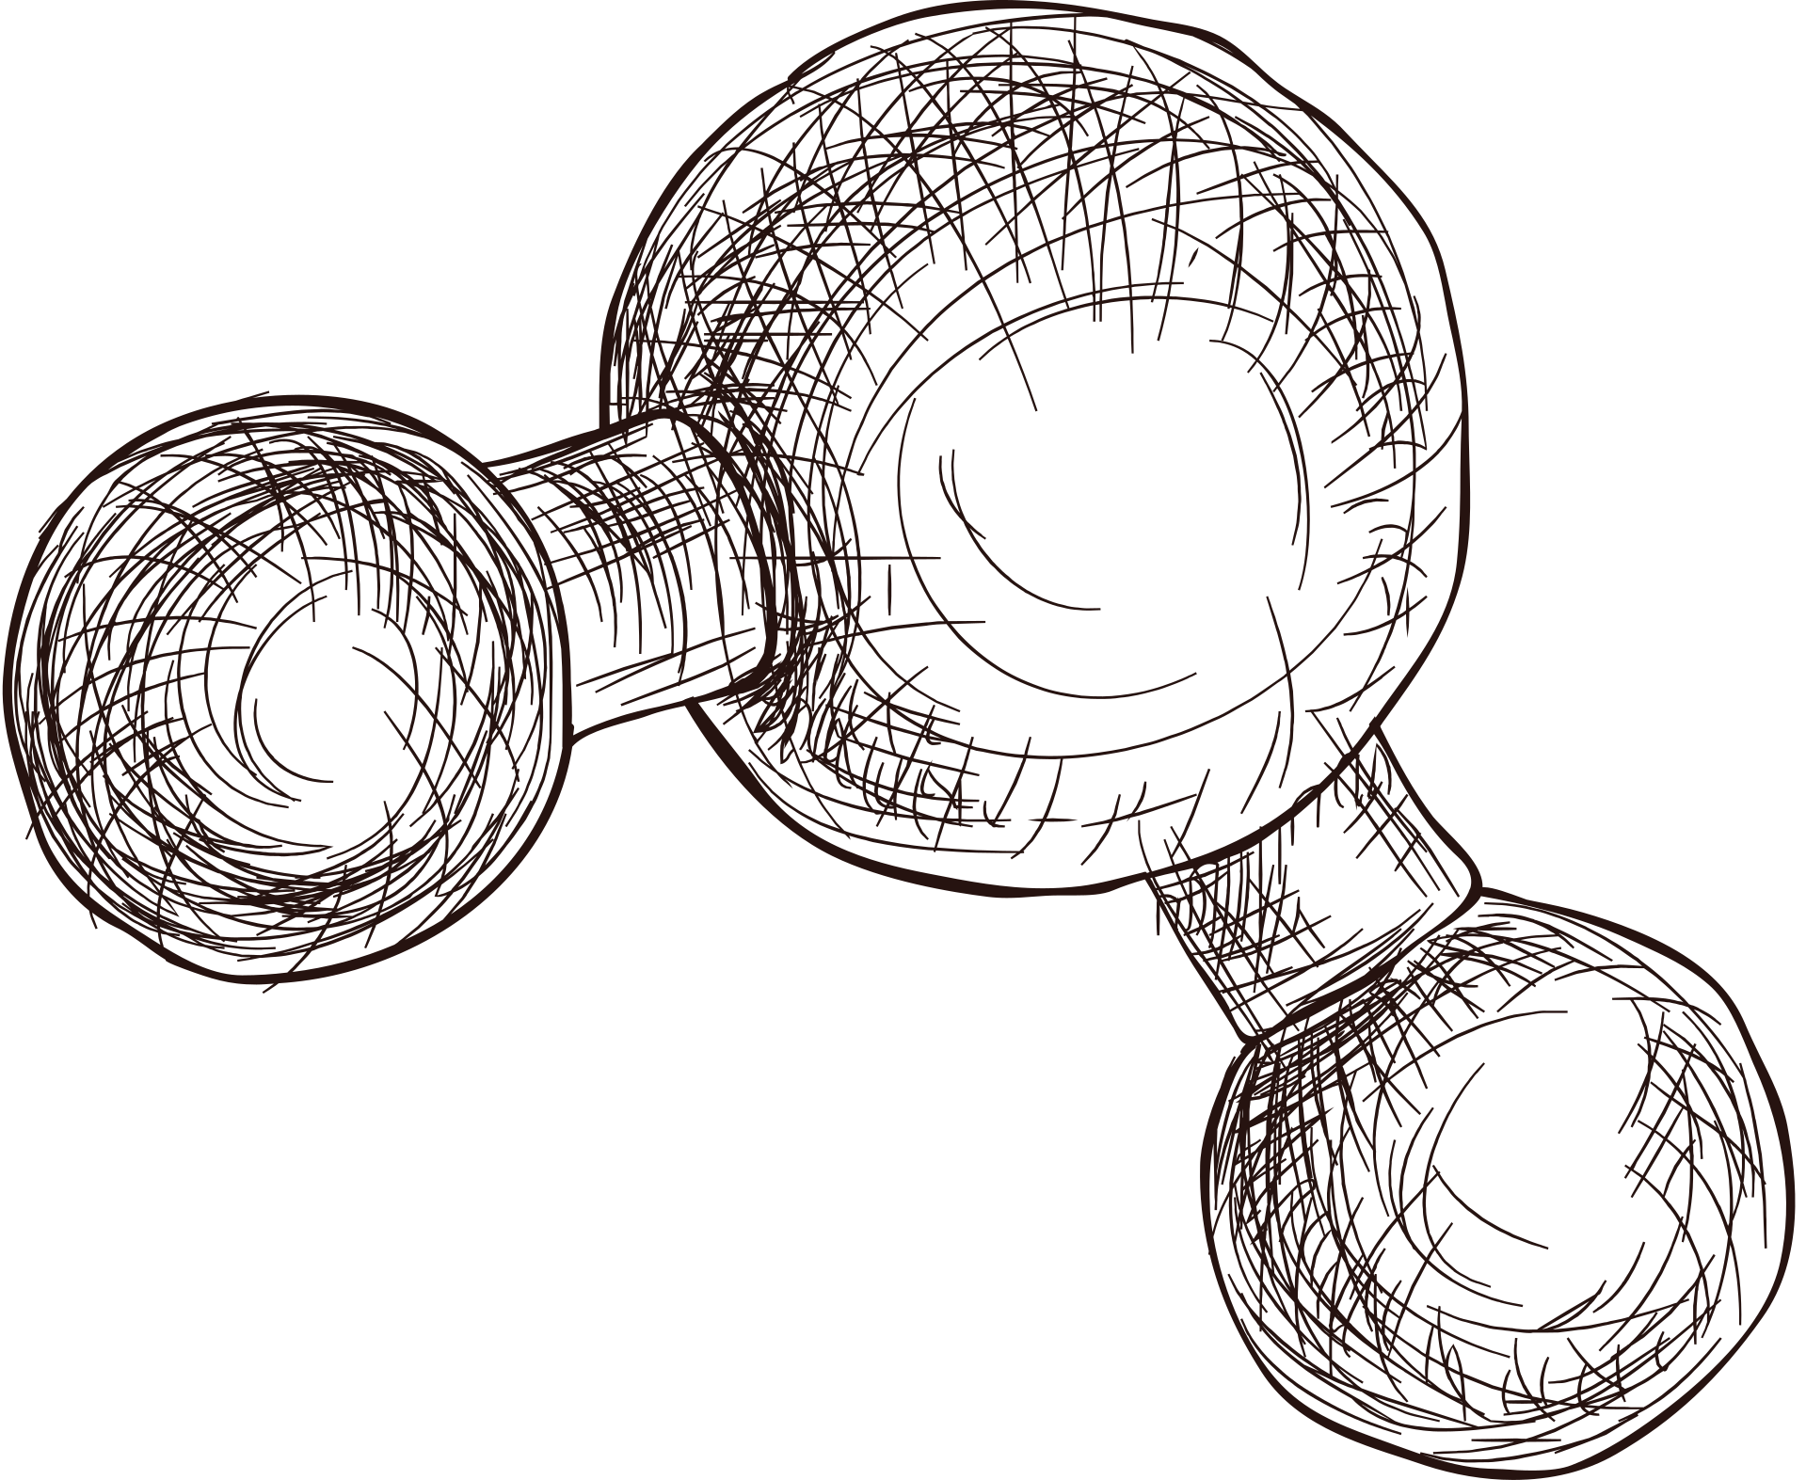
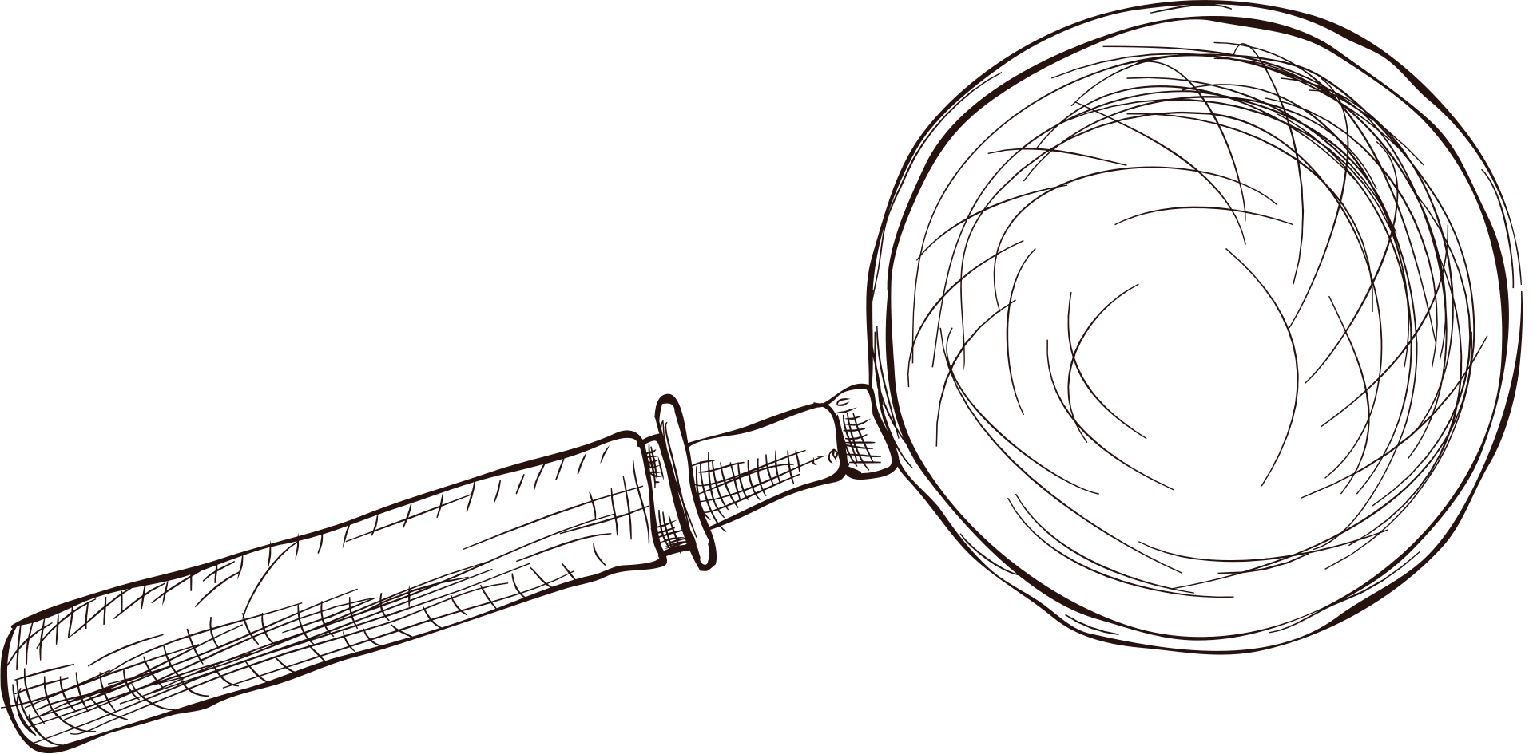
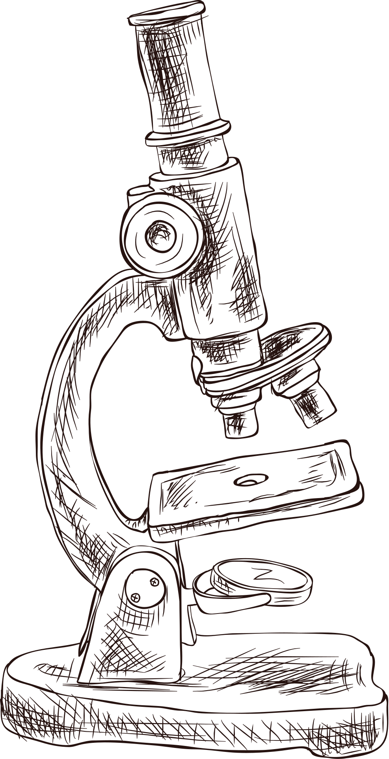
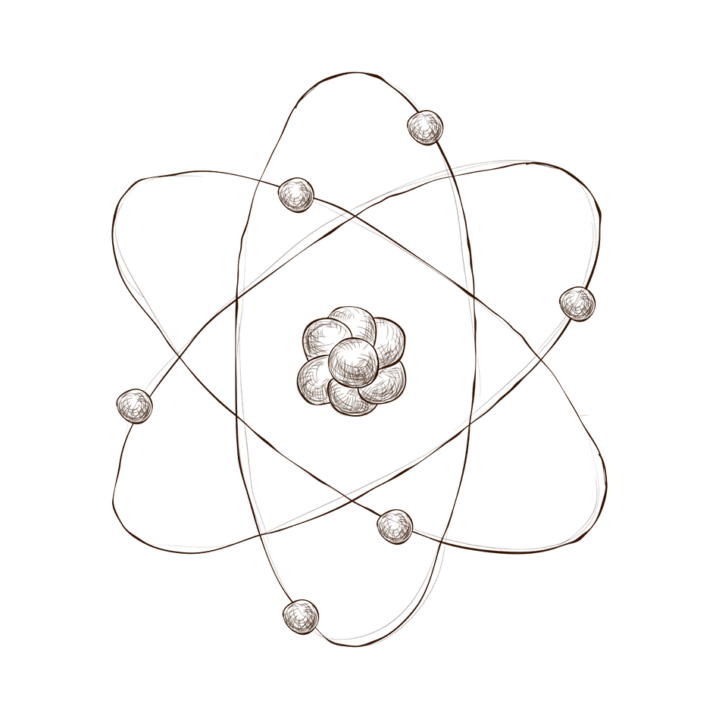
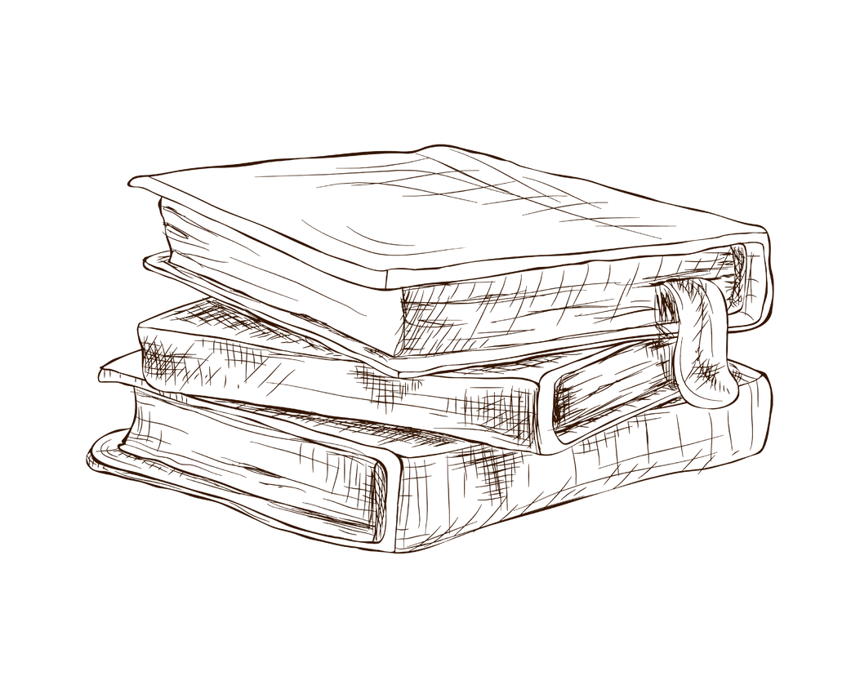
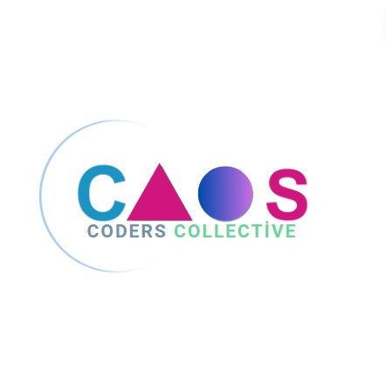
TEKNOLOJI HAZIRLIK SEVIYELERI

Slide 2
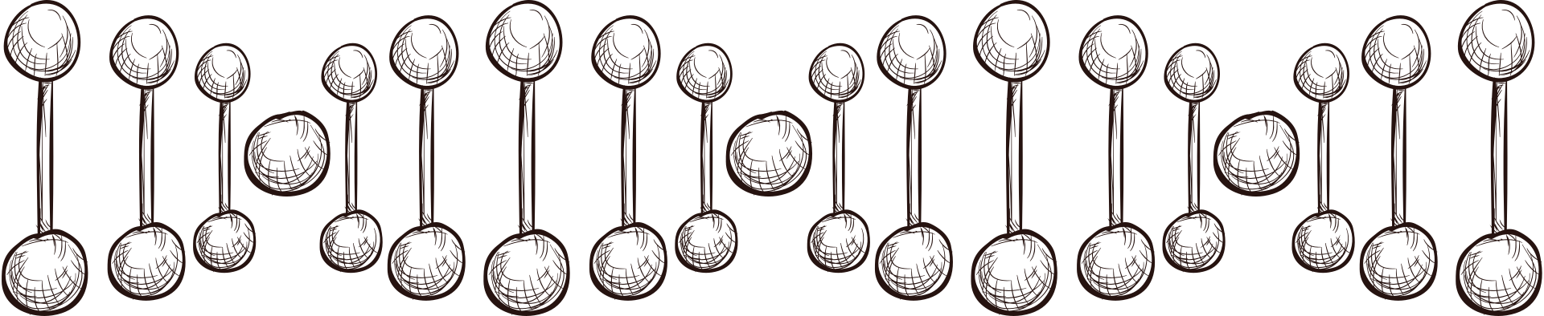
NEDİR ?
TÜBİTAK tarafından yapılan tanımda TRL, geliştirilmekte olan bir teknolojinin olgunluk ve kullanılabilirlik seviyesini ölçmek amacıyla kullanılan bir endeks olarak tanımlamaktadır. Bu endeks daha çok karar vericiler için karşılaştırma (benchmarking), risk yönetimi ve fonlama kararı verme amacıyla kullanılmaktadır. İlgili teknolojinin kullanım için ne kadar olgun olduğunun nitel olarak belirlenmesi için kullanılan 1-9 seviyeden oluşan bir ölçüttür.

Slide 3
Projemiz ?
En düşük teknoloji hazırlık seviyesi olan bu seviyede ekip arkadaşlarımızla toplantı yapılarak görev dağılımlarına karar verildi.
1
Görev dağılımı ile her ekip üyesi gerekli çalışmalara başlayarak terllo üzerinden etiketlenen kartlar doğrultusunda çalışmalar yürütüldü.
2
3
İncelenen kaos haritalardan Lorenz ve Rossler sistem hakkında matematiksel denklemler incelendi.
4
İncelenen Lorenz ve Rossler sistemlerin denklemleri kod haline dönüştürülerek uygulamaya başlandı.
5
Kod ortamının kullanıcılar tarafından etkileşimi için uygulama öncesi test edilerek hataların düzeltilmesi gerçekleştirildi.

Slide 4
Projemiz ?
6
Hata düzeltmeleri yapıldıktan sonra canlıda gösterimi öncesinde uygulama yinelendi.
7
Uygulamanın kullanıcılara sunulması aşaması olan tarayıcıda gösterimi gerçekleştirildi.
8
Uygulamamın canlıya alınma öncesinde son testler yapılarak gerekli kontroller yapıldı.
9
Uygulama son kullanıcı tarafından görünebilir şekilde canlı ortama alındı.

Slide 5
Sonuç
01
02
03
Teknoloji Hazırlık Seviyelerinin her bir derecesi incelenerek bizden ne istediği konusunda bir anlam çıkarıldı
Projemizin ilerleme adımlarının bu seviye ölçütlerine göre karşılık bulan maddeleri detaylı bir şekilde irdelendi.
Yapılan değerlendirme neticesinde Teknolojik Hazırlık Seviyelerinin her bir adımının gerçekleştirildiği ve 9. derecesi olan seviye ile projemizin son adımının örtüştüğü kanısına varıldı.

Slide 6
Thank
you!

